Slide 1
Bài 16:
ÔN TẬP CHƯƠNG 4

Slide 2
Nội dung bài học
Hệ thống hóa kiến thức
I
Luyện tập
II

Slide 3

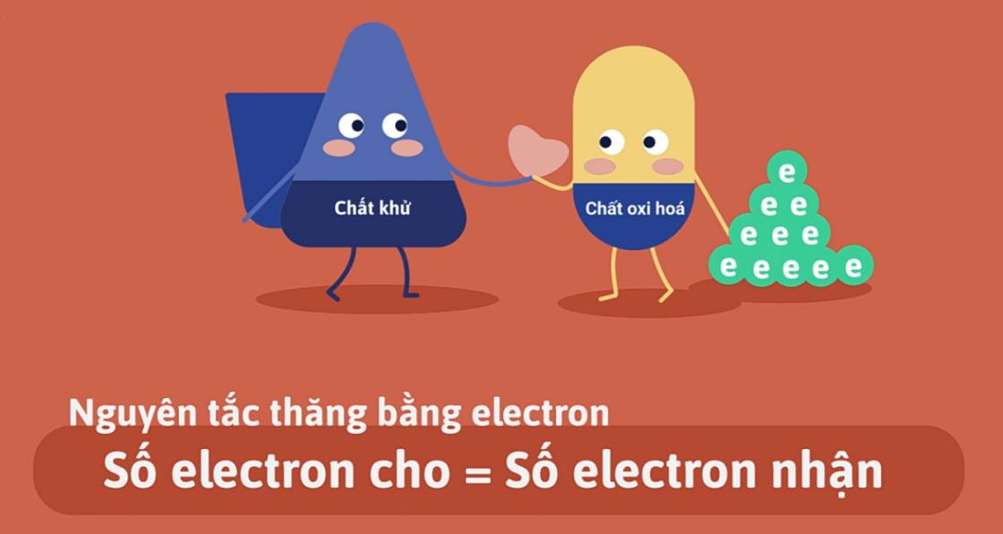
I.
HỆ THỐNG HÓA KIẾN THỨC

Slide 4
Hoàn thành các nội dung còn thiếu sau đây:
Chất (1)…………… electron là chất khử
Quá trình oxi hóa là quá trình (3)……………… nhường electron.
PHẢN ỨNG OXI HÓA – KHỬ
Chất (2)…………… electron là chất oxi hóa
Quá trình khử là quá trình (4)……………… nhận electron.
Lập phương trình hóa học của phản ứng oxi hóa - khử:
Nguyên tắc:
Tổng số eletron chất khử nhường (5) ……… tổng số số eletron chất oxi hóa nhận
Nêu các bước lập phương trình hóa học và cho ví dụ.

Slide 5
Hoàn thành các nội dung còn thiếu sau đây:
nhường
Quá trình oxi hóa là quá trình (3)……………… nhường electron.
Chất (1)…………… electron là chất khử
PHẢN ỨNG OXI HÓA – KHỬ
chất khử
nhận
Quá trình khử là quá trình (4)……………… nhận electron.
Chất (2)…………… electron là chất oxi hóa
chất oxi hóa
Lập phương trình hóa học của phản ứng oxi hóa - khử:
Nguyên tắc:
Tổng số eletron chất khử nhường (5) ……… tổng số số eletron chất oxi hóa nhận
Nêu các bước lập phương trình hóa học và cho ví dụ.
=

Slide 6
Nêu các bước lập phương trình hóa học và cho ví dụ.
Có 4 bước:
Bước 1:
Bước 2:
Bước 3:
Bước 4:
Xác định các nguyên tử có sự thay đổi số oxi hóa → Xác định chất oxi hóa, chất khử
Biểu diễn quá trình oxi hóa , quá trình khử
Tìm hệ số thích hợp cho chất khử, chất oxi hóa theo nguyên tắc: Tổng số eletron chất khử nhường = tổng số số eletron chất oxi hóa nhận
Đặt hệ số của chất oxi hóa, chất khử vào sơ đồ phản ứng → cân bằng số nguyên tử của 2 vế

Slide 7
Nêu các bước lập phương trình hóa học và cho ví dụ.
Ví dụ:
MnO₂ + HCl → MnCl₂ + Cl₂ + H₂O
+4 +2
+4 -1 +2 0
Mn + 2e → Mn : Q.trình khử
MnO₂ + HCl → MnCl₂ + Cl₂ + H₂O
-1 0
Cl → Cl₂ + 1e : Q.trình oxi hóa
Chất oxi hóa chất khử
1
2
+4 +2
1x Mn + 2e → Mn
-1 0
MnO₂ + 4HCl → MnCl₂ + Cl₂ + 2H₂O
1x 2Cl → Cl₂ + 1e.2
3
4

Slide 8
II.
LUYỆN TẬP

Slide 9

1
Trắc nghiệm
Câu 1: Trong phản ứng oxi hóa – khử, chất oxi hóa là chất
A
B
C
D
Nhận electron
Nhường electron
Nhận proton
Nhường proton

Slide 10
Câu 2: Trong phản ứng hóa học, Fe + H₂SO₄ → FeSO₄ + H₂, mỗi nguyên tử Fe đã
A
B
Nhường 1 electron
Nhận 1 electron
C
D
Nhường 2 electron
Nhận 2 electron

Slide 11
Câu 3: Trong phản ứng hóa học, 2Na + 2H₂O → 2NaOH + H₂, chất oxi hóa là
A
B
C
D
+-----------------------------------------------------------------------------------------------------------------------------------------------------------------------------------------------------------------------------------------------------------------------------------------------------------------------------------------------------------------------------------------------------------------------------------------------------------------------
H₂O
NaOH
Na
H₂

Slide 12
Câu 4: Cho nước Cl₂ vào dung dịch NaBr xảy ra phản ứng hóa học: Cl₂ + NaBr → NaCl + Br₂
Trong phản ứng hóa học trên, xảy ra quá trình oxi hóa chất nào?
NaCl
NaBr
A
B
C
D
Br₂
Cl₂

Slide 13
Câu 5: Cho phản ứng: Cu + HNO₃ → Cu(NO₃)₂ + NO + H₂O. Tổng hệ số cân bằng của phản ứng là
A
B
C
D
18
20
21
22

Slide 14
A
Câu 6:
Cho phản ứng nhiệt nhôm:
aAl + bFe₃O₄ → Al₂O₃ + Fe.
Tổng giá trị (a + b) là
B
14
12
C
D
11
8

Slide 15
Câu 7: Cho phương trình phản ứng :
aAl + bHNO₃ → cAl(NO₃)₃ + dNO + eH₂O.Tỉ lệ a : b là
1 : 3.
2 : 5.
A
C
B
D
2 : 3.
1 : 4.

Slide 16
Câu 8: Trong phản ứng MnO₂ + 4HCl → MnCl₂ + Cl₂ + 2H₂O, chọn câu không đúng?
A
HCl chỉ đóng vai trò chất khử.
B
MnO₂ đóng vai trò chất oxi hóa.
C
Phản ứng trên là phản ứng oxi hóa - khử.
D
HCl vừa đóng vai trò chất khử, vừa đóng vai trò môi trường.

Slide 17
A
HCl + AgNO₃ → AgCl + HNO₃
Câu 9:
Trong phản ứng nào dưới đây HCl thể hiện tính oxi hoá?
B
2HCl + Mg → MgCl₂ + H₂
C
8HCl + Fe₃O₄ → FeCl₂ +2 FeCl₃ +4H₂O
D
4HCl + MnO₂ → MnCl₂+ Cl₂ + 2H₂O

Slide 18
Câu 10: Cho phản ứng:
6FeSO₄ + K₂Cr₂O₇ + 7H₂SO₄ → 3Fe₂(SO₄)₃ + Cr₂(SO₄)₃ + K₂SO₄ + 7H₂O
Trong phản ứng trên, chất oxi hóa và chất khử lần lượt là
A
C
K₂Cr₂O₇ và FeSO₄
B
H₂SO₄ và FeSO₄.
D
K₂Cr₂O₇ và H₂SO₄.
FeSO₄ và K₂Cr₂O₇.

Slide 19
2
Bài tập
Câu 11: Cân bằng các phản ứng hóa học sau bằng phương pháp thăng bằng electron.
a. Al + HNO₃ → Al(NO₃)₃ + NO₂ + H₂O
b. Cu + HNO₃ → Cu(NO₃)₂ + NO + H₂O
c. Fe + H₂SO₄ đặc → Fe₂(SO₄)₃ + SO₂ + H₂O
d. Zn + HNO₃ → Zn(NO₃)₂ + N₂O + H₂O

Slide 20
Lời giải
0 +5 +3 +4
a. Al + HNO₃ → Al(NO₃)₃ + NO₂ + H₂O
Chất khử
Chất oxi hóa
1 x
Al⁰ → Al⁺³ + 3e
N⁺⁵ + e → N⁺⁴
: Quá trình oxi hóa
3 x
: Quá trình khử
Al + 6HNO₃ → Al(NO₃)₃ + 3NO₂ + 3H₂O

Slide 21
Lời giải
0 +5 +2 +2
b. Cu + HNO₃ → Cu(NO₃)₂ + NO + H₂O
Chất khử
Chất oxi hóa
Cu⁰ → Cu⁺² + 2e
: Quá trình oxi hóa
3 x
2 x
N⁺⁵ + 3e → N⁺²
: Quá trình khử
3Cu + 8HNO₃ → 3Cu(NO₃)₂ + 2NO + 4H₂O

Slide 22
Lời giải
0 +6 +3 +4
c. Fe + H₂SO₄ đặc → Fe₂(SO₄)₃ + SO₂ + H₂O
Chất khử
Chất oxi hóa
2 x
Fe⁰ → Fe⁺³ + 3e
: Quá trình oxi hóa
3 x
S⁺⁶ + 2e → S⁺⁴
: Quá trình khử
2Fe + 6H₂SO₄ đặc → Fe₂(SO₄)₃ + 3SO₂ + 6H₂O

Slide 23
Lời giải
0 +5 +2 +1
d. Zn + HNO₃ → Zn(NO₃)₂ + N₂O + H₂O
Chất khử
Chất oxi hóa
4 x
Zn⁰ → Zn⁺² + 2e
: Quá trình oxi hóa
1 x
2N⁺⁵ + 8e → N₂⁺¹
: Quá trình khử
4 Zn + 10 HNO₃ → 4 Zn(NO₃)₂ + N₂O + 5 H₂O

Slide 24
Câu 12: Hòa tan hoàn toàn 2,4 gam kim loại Mg vào dung dịch HNO₃ loãng, giả sử chỉ thu được V lít khí N₂ duy nhất (đkc). Tính giá trị của V.
Lời giải
n_{Mg} $= \frac{2,4}{24}$= 0,1 mol, gọi số mol N₂ là x mol.
- Quá trình oxi hóa: Mg⁰ → Mg⁺² + 2e
0,1 → 0,2
- Quá trình khử: 2N⁺⁵ + 10e → N₂⁰
10x ← x
- Áp dụng ĐLBT electron ta có: 10x = 0,2
⇒ x = 0,02 mol
Vậy thể tích khí N₂ thu được bằng 0,02.24,79 = 0,4958 lít.

Slide 25
Câu 13: Cho 2,6 gam bột kẽm vào 100 ml dung dịch CuCl₂ 0,75M. Lắc kĩ cho đến khi phản ứng kết thúc. Xác định số mol của các chất trong dung dịch thu được.
Lời giải
n_{Zn} = $\frac{2,6}{65}$= 0,04 mol
⇒ n_{CuCl2​} phản ứng = n_{Zn} = 0,04 mol.
n_{CuCl2​} = 0,75 x 0,1 = 0,075 mol
Trong dung dịch thu được ta có:
n_{ZnCl2​} = 0,04 mol
n_{CuCl2​} = 0,075 - 0,04 = 0,035 mol
- Phương trình: Zn + CuCl₂ → ZnCl₂ + Cu
0,04 → 0,04 → 0,04 → 0,04
n_{CuCl2​} > n_{Zn} => Zn phản ứng hết, CuCl₂ dư.

Slide 26
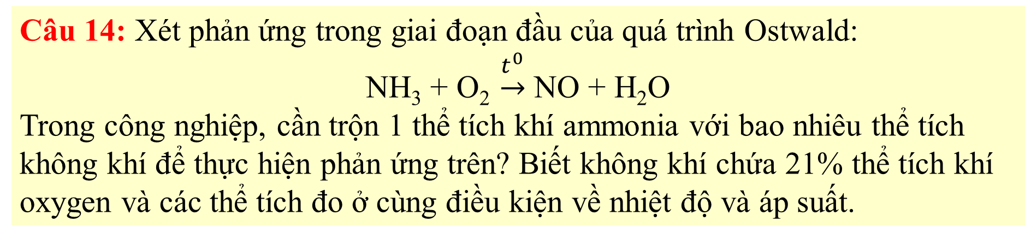
Câu 14: Xét phản ứng trong giai đoạn đầu của quá trình Ostwald:
NH₃ + O₂ $\underset{→}{t^{0}}$ NO + H₂O
Trong công nghiệp, cần trộn 1 thể tích khí ammonia với bao nhiêu thể tích không khí để thực hiện phản ứng trên? Biết không khí chứa 21% thể tích khí oxygen và các thể tích đo ở cùng điều kiện về nhiệt độ và áp suất.
Lời giải
4NH₃ + 5O₂ → 4NO + 6H₂O
- Theo tỉ lệ phản ứng, cứ 4 thể tích khí ammonia phản ứng với 5 thể tích khí oxygen
⇒ 1 thể tích khí ammonia phản ứng với 1,25 thể tích khí oxygen
- Không khí chứa 21% thể tích khí oxygen
⇒ Thể tích không khí để thực hiện phản ứng với 1 thể tích khí ammonia là 5,95.

Slide 27
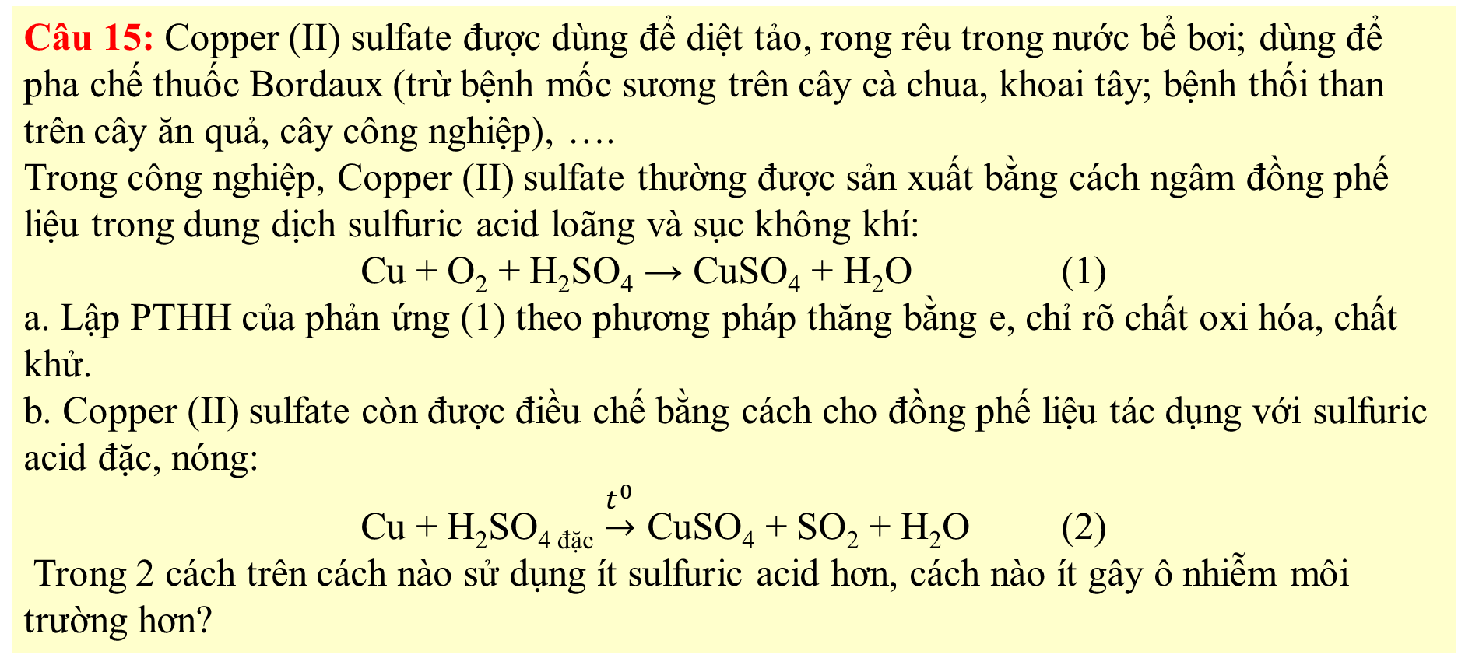
Câu 15: Copper (II) sulfate được dùng để diệt tảo, rong rêu trong nước bể bơi; dùng để pha chế thuốc Bordaux (trừ bệnh mốc sương trên cây cà chua, khoai tây; bệnh thối than trên cây ăn quả, cây công nghiệp), ….
Trong công nghiệp, Copper (II) sulfate thường được sản xuất bằng cách ngâm đồng phế liệu trong dung dịch sulfuric acid loãng và sục không khí:
Cu + O₂ + H₂SO₄ → CuSO₄ + H₂O (1)
a. Lập PTHH của phản ứng (1) theo phương pháp thăng bằng e, chỉ rõ chất oxi hóa, chất khử.
b. Copper (II) sulfate còn được điều chế bằng cách cho đồng phế liệu tác dụng với sulfuric acid đặc, nóng:
Cu + H₂SO_{4 đặc} $\underset{→}{t^{0}}$ CuSO₄ + SO₂ + H₂O (2)
Trong 2 cách trên cách nào sử dụng ít sulfuric acid hơn, cách nào ít gây ô nhiễm môi trường hơn?
⇒

Slide 28
Lời giải
0 0 +2 -2
a. Cu + O₂ + H₂SO₄ → CuSO₄ + H₂O
Chất khử
Chất oxi hóa
Cu⁰ → Cu⁺² + 2e
: Quá trình oxi hóa
2 x
1 x
O₂⁰ + 4e → O⁻²
: Quá trình khử
2Cu + O₂ + 2H₂SO₄ → 2CuSO₄ + 2 H₂O

Slide 29
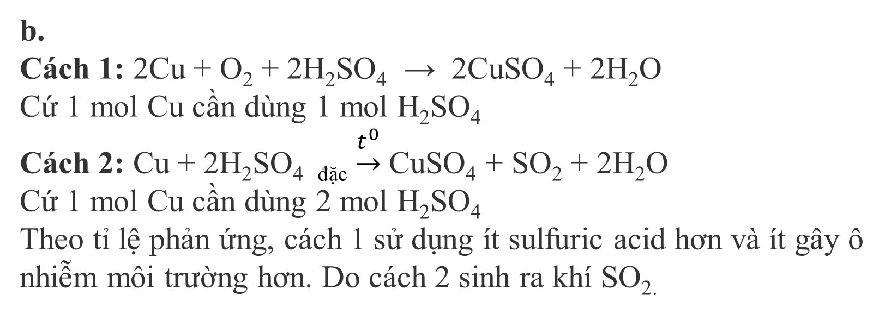
Lời giải
b.
Cách 1: 2Cu + O₂ + 2H₂SO₄ → 2CuSO₄ + 2H₂O
Cứ 1 mol Cu cần dùng 1 mol H₂SO₄
Cách 2: Cu + 2H₂SO₄ _{đặc} $\underset{→}{t^{0}}$CuSO₄ + SO₂ + 2H₂O
Cứ 1 mol Cu cần dùng 2 mol H₂SO₄
Theo tỉ lệ phản ứng, cách 1 sử dụng ít sulfuric acid hơn và ít gây ô nhiễm môi trường hơn. Do cách 2 sinh ra khí SO_{2.}

Slide 30
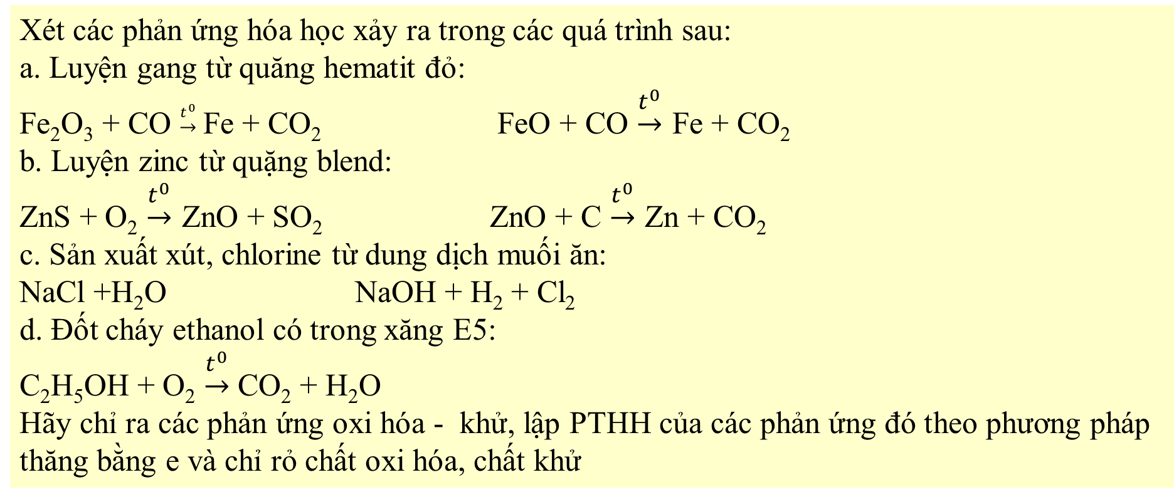
3
Bài tập về nhà
Xét các phản ứng hóa học xảy ra trong các quá trình sau:
a. Luyện gang từ quăng hematit đỏ:
Fe₂O₃ + CO $\underset{→}{t^{0}}$ Fe + CO₂ FeO + CO $\underset{→}{t^{0}}$ Fe + CO₂
b. Luyện zinc từ quặng blend:
ZnS + O₂ $\underset{→}{t^{0}}$ ZnO + SO₂ ZnO + C $\underset{→}{t^{0}}$ Zn + CO₂
c. Sản xuất xút, chlorine từ dung dịch muối ăn:
NaCl +H₂O NaOH + H₂ + Cl₂
d. Đốt cháy ethanol có trong xăng E5:
C₂H₅OH + O₂ $\underset{→}{t^{0}}$ CO₂ + H₂O
Hãy chỉ ra các phản ứng oxi hóa - khử, lập PTHH của các phản ứng đó theo phương pháp thăng bằng e và chỉ rỏ chất oxi hóa, chất khử
Điện phân dd có màng ngăn
Hướng dẫn giải
Các phản ứng oxi hóa – khử là: a; b; c và d, lập PTHH tương tự câu 11

Slide 31
Thanks you !!!

